Slide 1
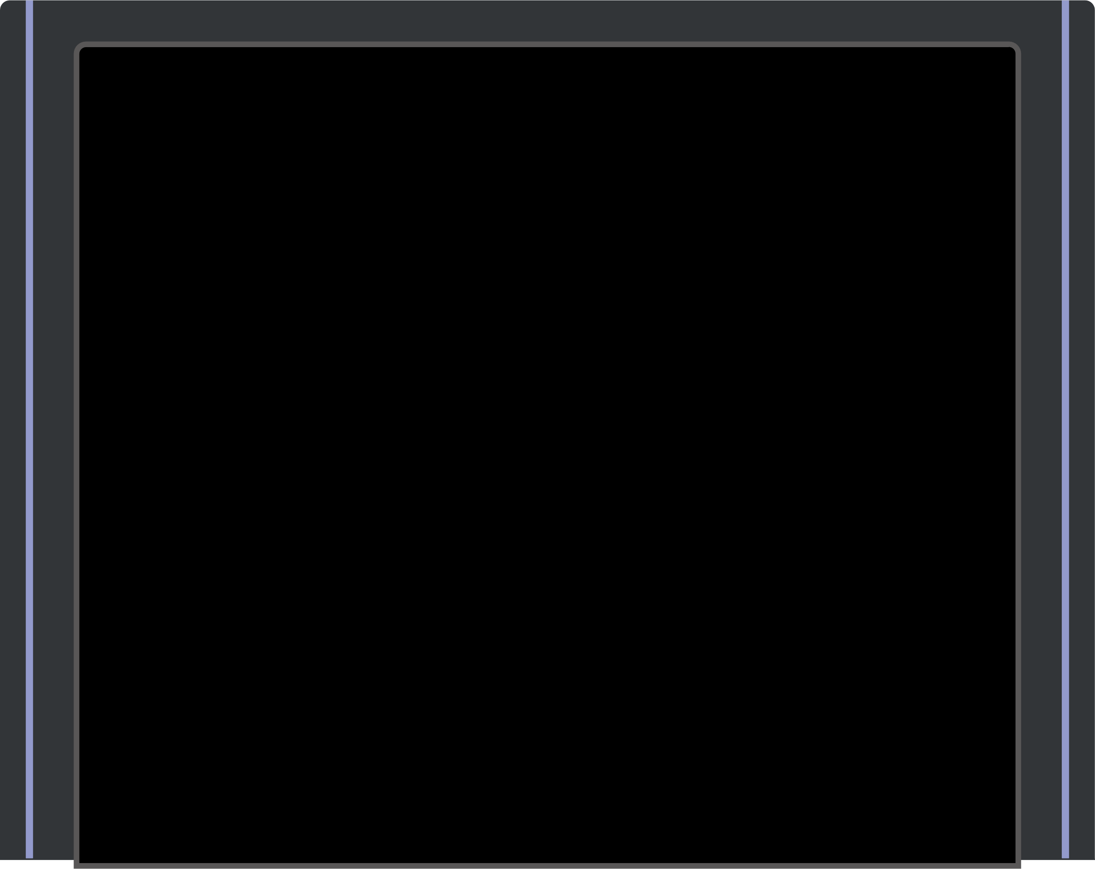

2DGP
STAGE 01
2DGP TermProject
2차 발표
게임공학과
2016180031
윤석준

Slide 2


2DGP
STAGE 02
INDEX
INDEX 01
진행 상황
INDEX 02
Github commits 스크린샷
INDEX 03
데모 실행

Slide 3
진행 상황
2DGP
STAGE 03
Progress
주차 | 내용 | 상세 계획 / 결과 |  | 진행률
1주차 | 리소스 수집 및 인터페이스 설계 | 계획 | 구현에 필요한 리소스 수집 및 화면 설계 | 80%
 |  | 결과 | 대부분의 리소스 수집 및 편집, 일부 리소스 추가 수집 진행하며 편집 필요
2주차 | 플레이어 조작 기능 구현 | 계획 | 플레이어 이동 적용 및 애니메이션 리소스 적용 | 60%
 |  | 결과 | 플레이어 이동 조작 및 애니메이션 적용 완료, 점프 및 공격 추가 필요
3주차 | 맵 / 배경 적용 및 씬 구분 | 계획 | 맵 / 배경 적용 및 씬 전환 설계 | 60%
 |  | 결과 | 임시 맵 / 배경 적용 완료, 추가 수정 필요 씬 전환 설계 완료
4주차 | 아이템 및 적 오브젝트 구현 | 계획 | 아이템 구현 및 적용과 적 오브젝트 적용 | 30%
 |  | 결과 | 아이템 리소스 및 오브젝트 적용 테스트 중, 구현 미완료
5주차 | 중간 점검 | 미 구현 내용 보완 및 각 단계 중간 점검
6주차 | 충돌 처리 구현 | 플레이어와 적간 충돌체크, 각 오브젝트간 충돌 처리 구현
7주차 | 사운드 및 세부 이펙트 구현 및 점검 | 배경 음악 및 각종 효과음과 이펙트 구현
8주차 | 최종 점검 및 실행 파일 제작 | 미구현 내용 최종 구현 및 점검 실행 파일 제작 및 최종 발표 준비

Slide 4
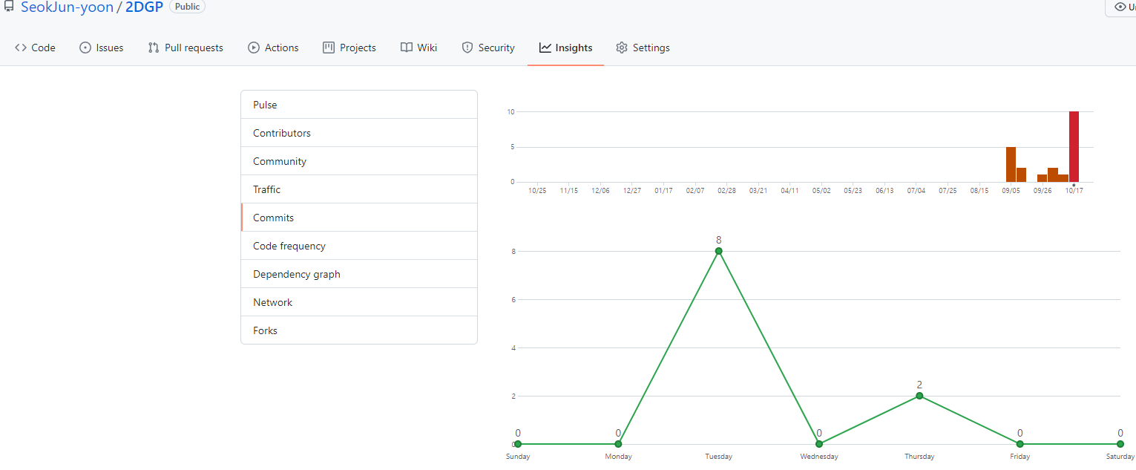
2DGP
Github Commit Screenshot
STAGE 03

Slide 5
2DGP
PAPER MARIO
STAGE 04
데모 시연
PUSH SPACE KEY

Slide 6
프로젝트 계획 수정 내용
2DGP
STAGE 03
1차 발표 때, 잘못된 가이드라인 숙지로 인하여 타 게임 기획을 진행하여 1차 발표를 진행하지 못하였습니다. 이에 2차 발표 때 기존 기획 내용을 바탕으로 슈퍼마리오 게임에 맞추어 다시 기획하여 작성하였습니다.

